Slide 1
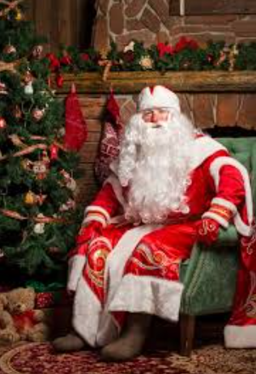
НМ
Развиваем мелкую моторику и
координацию движений рук.
Наталья Владимировна
Мухина

Slide 2
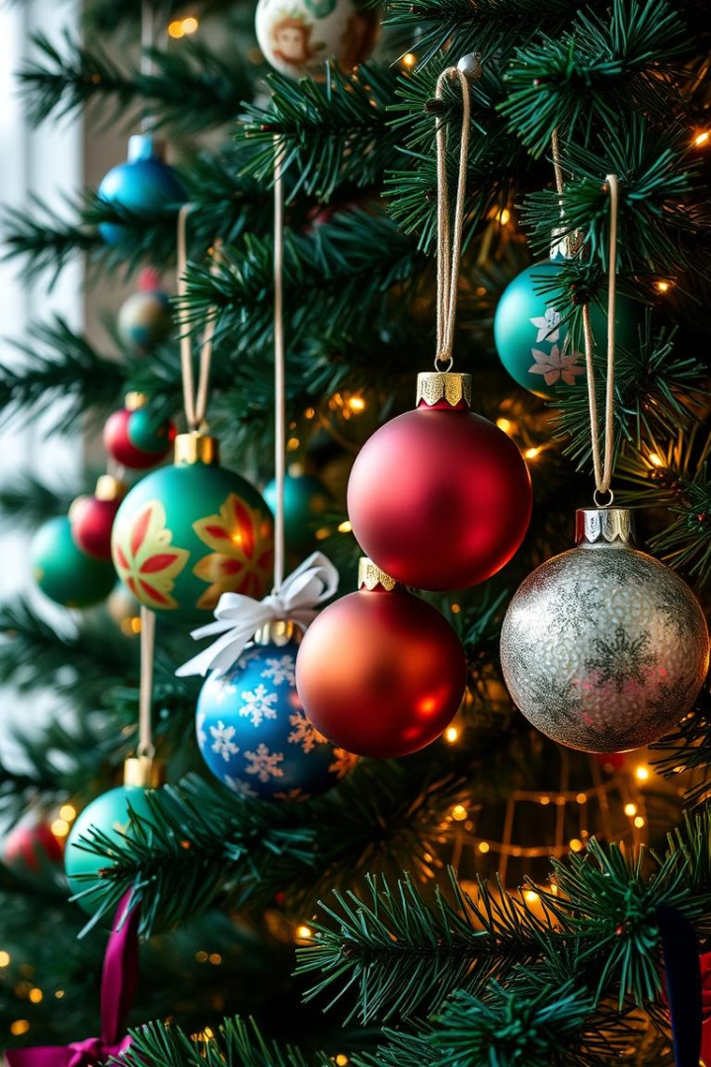
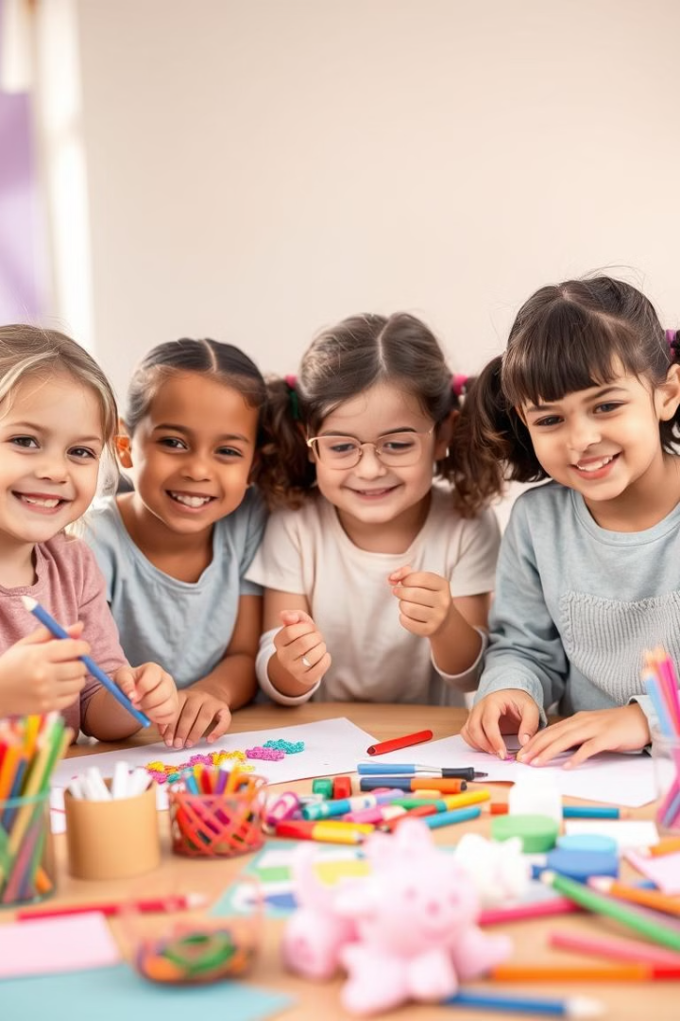
Цели и Задачи
1
2
Новогодние Украшения
Развиваем коммуникативные навыки, работу в команде и индивидуально.
Закрепляем знания и умения в технике оригами и аппликации.
3
Творчество
4
Технологии
Развиваем воображение, фантазию и чувство композиции.
Совершенствуем умение работать по технологическим картам и эскизам.

Slide 3
Цели и Задачи
1
Развитие
2
Новогодние Украшения
Развиваем коммуникативные навыки, работу в команде и индивидуально.
Закрепляем знания и умения в технике оригами и аппликации.
3
Творчество
4
Технологии
Развиваем воображение, фантазию и чувство композиции.
Совершенствуем умение работать по технологическим картам и эскизам.

Slide 4
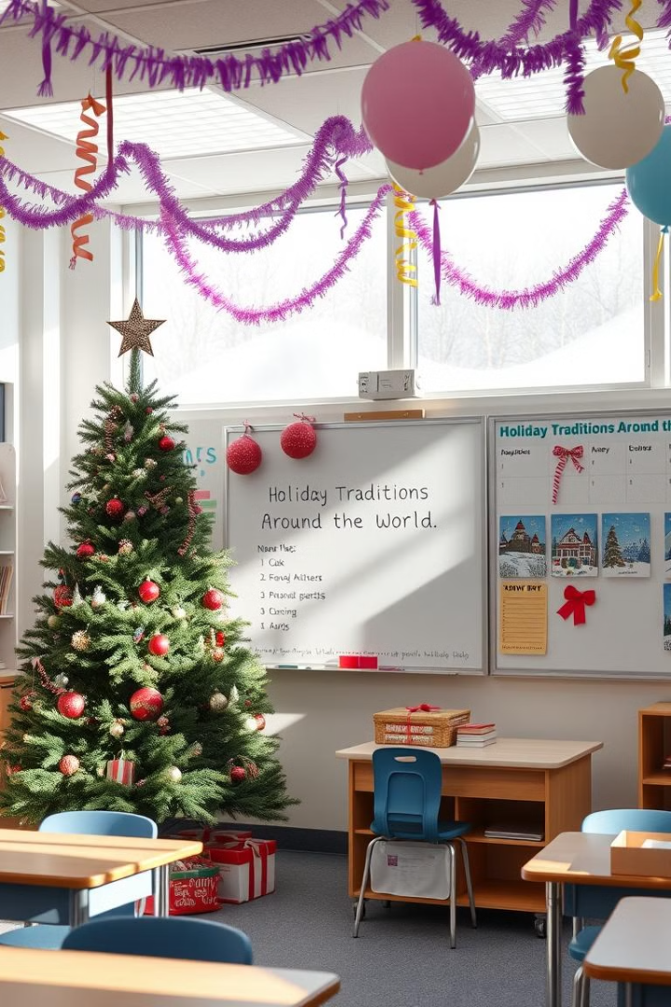
Организация Класса
Подготовка
Материалы
Подготовка презентации и проверка готовности учащихся.
Ножницы, нитки, иголка, красная и белая бумага.

Slide 5
Приветствие
Приветствуем учащихся, создаем праздничную атмосферу.
Новый Год
Сказка
Новый год - самый желанный праздник.
В этот день по планете шагает сказка.

Slide 6
Вступительная Беседа
Обсуждаем ароматы Нового года, историю елки и Деда Мороза.
1
Запах Нового Года
Елка, игрушки, мандарины, конфеты, свечи.
2
История Елки
Появилась в России при Петре 1, пришла из Германии.
3
Дед Мороз
Главный герой новогодних праздников, живет в Великом Устюге.

Slide 7
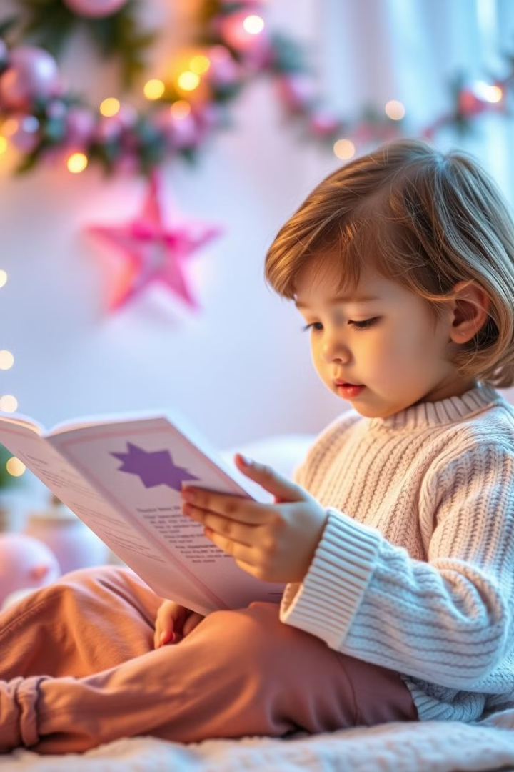
Письмо от Деда Мороза
Дед Мороз прислал письмо с просьбой украсить мастерскую.
Письмо
Материалы
Просьба о помощи
Новогодняя гирлянда

Slide 8
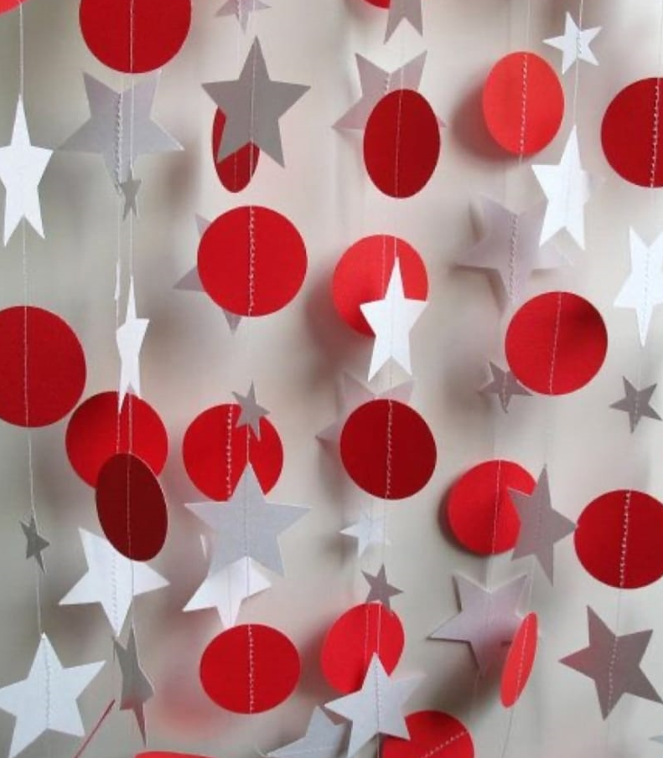
Изготовление Гирлянды
Изготовление гирлянды из кружочков и звездочек.
Инструкции
Вырезать кружочки и звездочки.
Соединить кружочки и звездочки нитью.
Сделать крючок для подвешивания.
Материалы
Красная и белая бумага, ножницы, нитки, иголка.

Slide 9
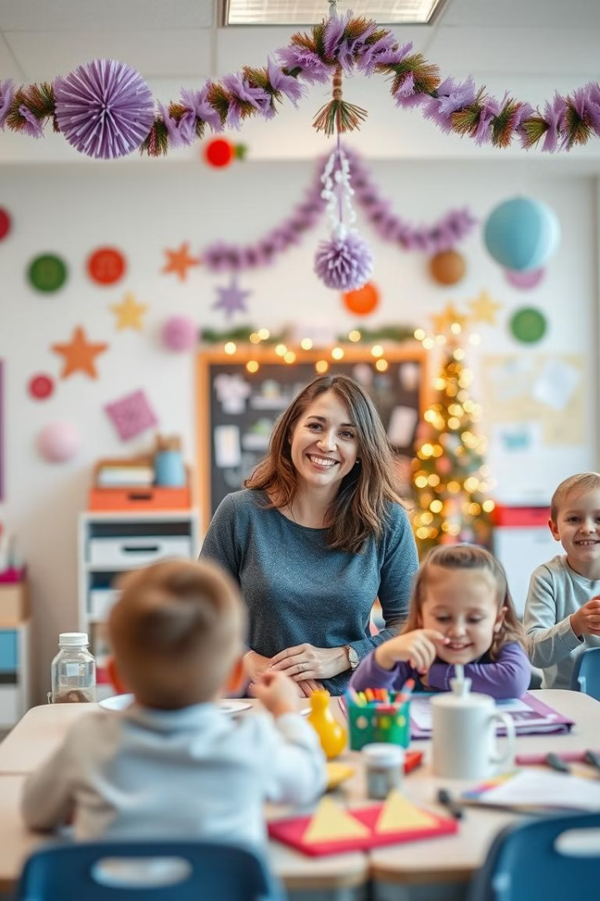
Заключение
Подведение итогов, поздравления, пожелания.
Творчество
Человек может творить чудеса.
Польза
Результат труда приносит пользу и радость.
Молодцы
Все молодцы, занятие завершено.

